Slide 1


Faculté des Sciences et Technologie
INSTITUT UNIVERSITAIRE DES SCIENCES
« Analyse du trafic réseau avec Wireshark dans un réseau simulé »
Kendy BICHOTTE
Sous la direction de M. Ismaël SAINT-AMOUR
Jacmel 2026

Slide 2
Introduction
Les réseaux informatiques jouent un rôle crucial dans un monde moderne où tous les appareils communiquent entre eux pour faciliter l’accomplissement des tâches technologiques de manière fluide et efficace.
En matière de sécurité, les outils qui nous offrent la meilleure visibilité sont souvent les plus puissants et les plus utiles. Wireshark est l'un des principaux outils permettant d'obtenir une visibilité au niveau du réseau.
Ce projet consiste à générer du trafic dans un environnement simulé sous Cisco Packet Tracer pour ensuite l’examiner en détail avec Wireshark.

Slide 3
Objectifs du projet
Objectif général : « Analyser le trafic réseau généré dans un réseau simulé afin de comprendre le fonctionnement des protocoles et d’identifier les comportements suspects. »
Objectifs spécifiques
Concevoir une topologie de réseau simple et fonctionnelle ;
Configurer les équipements réseau (Routeur, Switch, Serveur, PC) ;
Générer différents types de trafic (http, DNS, FTP, ICMP) ;
Capturer les paquets avec Wireshark ;
Etudier les protocoles en profondeur ;
Identifier les étapes clés du TCP ;
Analyser les requêtes DNS ;
Détecter les anomalies (scans, ports suspects).

Slide 4
Problématique
Même si les réseaux informatiques jouent un rôle crucial dans le monde moderne des entreprises, leur fonctionnement intrinsèque demeure méconnu pour les utilisateurs. Chaque action effectuée génère des paquets de données essentielles. Sans un outil spécialisé, il est impossible de voir ces paquets, de comprendre les protocoles utilisés, d’identifier les anomalies, les cas suspects et analyser les performances.
La problématique de ce projet est formulée ainsi :
Comment analyser efficacement le trafic dans un réseau simulé avec Cisco Packet Tracer afin de comprendre les protocoles et de détecter les cas de suspicion ?

Slide 5
Méthodologie
Analyse des besoins ;
Conception de la topologie ;
Configuration des équipements ;
Génération de trafic ;
Capture des paquets ;
Interprétation des résultats ;
Détection d’anomalie.

Slide 6
Outils et Technologies
Cisco Packet Tracer : Ce simulateur de Cisco a été utilisé pour créer la topologie, connecter les équipements et générer du trafic : il a permis de configurer le routeur, le switch, les PC ; d’activer les services DHCP, DNS, HTTP, HTTPS, et lancer des pings et des requêtes web.
Wireshark : Cet outil représente l’analyseur principal et permet de capturer, filtrer et interpréter les paquets du réseau (ARP, ICMP, TCP, DHCP, HTTP et autres). Il montre ce qui circule en vrai dans le réseau afin de comprendre leur fonctionnement.
Protocoles : certains protocoles sont utilisés pour comprendre la communication entre les équipements, tels que : ARP pour la résolution d’adresse MAC, ICMP pou le ping, DHCP pour l’attribution d’IP, le TCP/UDP pour le transport, le HTTP/HTTPS pour la navigation web.
Routeur et Switch : Pour la gestion d’adresses IP et de la communication entre les PC, la distribution du trafic.
Commandes : Ping, ipconfig /renew, ipconfig/release et autres sont utilisés pour la production des paquets à capturer.

Slide 7
Description du projet
Ce projet sur l’analyse du trafic dans un réseau simulé par Wireshark consiste à déployer un réseau simple et fonctionnel où le trafic est analysé afin d’identifier les protocoles utilisés et les possibles cas d’anomalies ou de trafics suspects.
La simulation est faite dans un environnement virtuel comme Cisco Packet Tracer ce qui a permis de reproduire des scenarios réels sans risque pour un réseau de production. L’analyseur ou l’outil principal utilisé pour examiner, observer, capturer les paquets est Wireshark pour comprendre en profondeur la communication au sein du réseau.

Slide 8
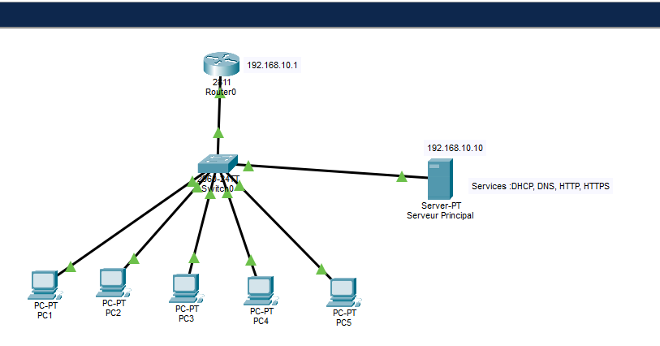
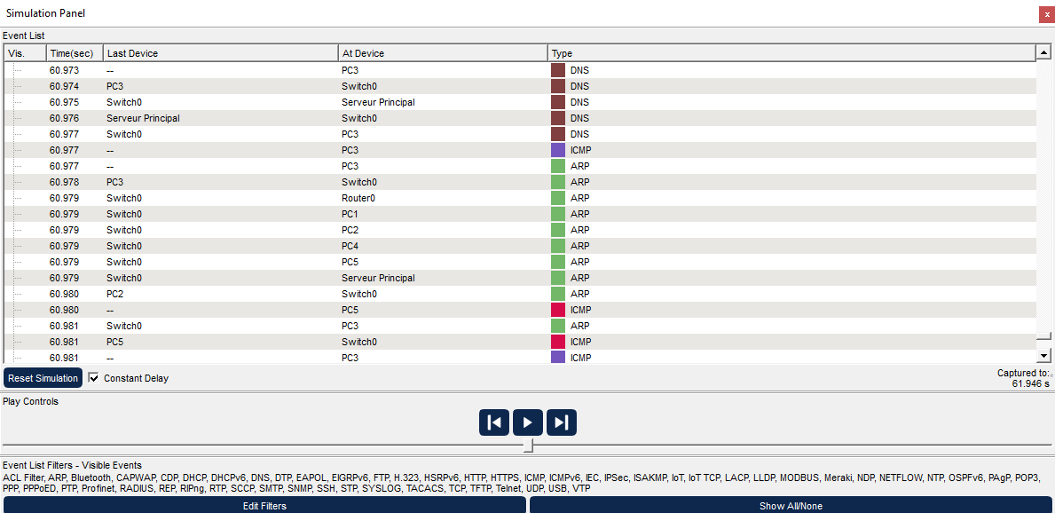
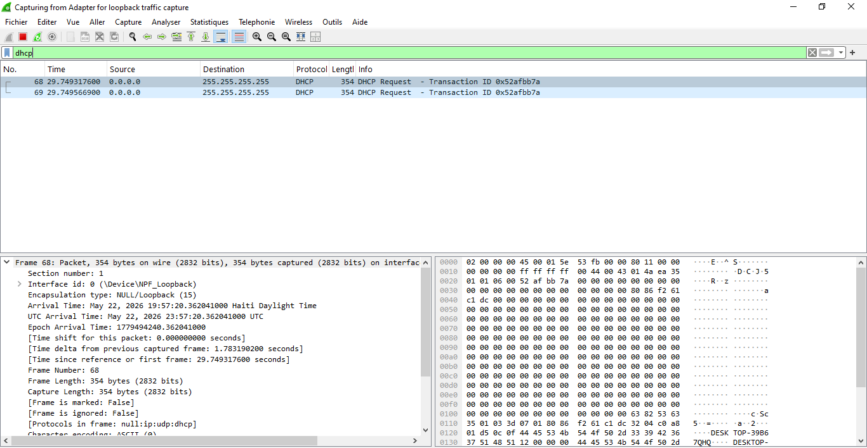
Résultats et analyses

Slide 9
Perspectives
Ajout de mécanismes de sécurité : Mise en place d’ACL sur le routeur pour filtrer certains ports, simulation d’un pare-feu et observation de son impact sur le trafic dans Wireshark ;
Topologie plus complexe : Ajout de plusieurs VLAN et de plusieurs sous-réseaux, analyse du trafic inter-VLAN et du routage ;
Automatisation de la capture et de l’analyse : utilisation de scripts python ou de filtres avancés dans Wireshark, génération de rapports automatiques sur les types de trafic et les anomalies détectées ;
Ajout de service supervision : Intégration avec des outils de monitoring (SNMP, Ansible, et autres) pour corréler les événements réseau et les captures.

Slide 10
Conclusion
Ce projet d’analyse du trafic réseau avec Wireshark dans un réseau simulé a permis de mettre en pratique les notions fondamentales de protocoles réseau et de diagnostic. À partir d’une topologie simple composé de : PCs, Switch, Routeur, Serveur, nous avons généré différents types de trafic tels que : HTTP, ICMP, DNS, ping, capturé les paquets et analysé en détail le fonctionnement de TCP, DNS et HTTP. En résumé, ce projet répond aux objectifs fixés : comprendre le fonctionnement des protocoles, analyser les paquets capturés et identifier des anomalies, tout en préparant le terrain pour des projets plus avancés en sécurité et supervision réseau.

Slide 11
Merci
Pour votre attention!

